Slide 1
Высокой страсти не имея Для звуков жизни не щадить, Не мог он ямба от хорея, Как мы ни бились, отличить. А.С.Пушкин

Slide 2
Четырёхстопный ямб мне надоел; -1 Им пишет всякий. Мальчикам в забаву -2 Пора б его оставить. Я хотел - 3 Давным – давно приняться за октаву. - 4 А в самом деле: я бы совладел - 5 С тройным созвучием. Пущусь на славу! - 6 Ведь рифмы запросто со мной живут; - 7 Две прИдут сами, третью приведут. – 8

Slide 3
Рифма (от греч. rhythmos — соразмерность, согласованность) — совпадающее, созвучное окончание двух или нескольких стихотворных строк, подчёркивающее ритм стиха.

Slide 4
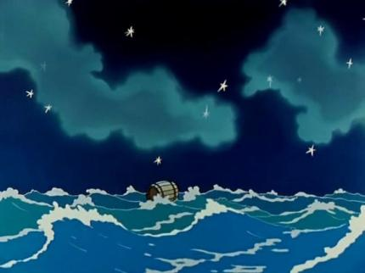
В синем небе звёзды блещут, В синем море волны хлещут; Туча по небу идёт, Бочка по морю плывёт. А.С. Пушкин

Slide 5
Параллельная(парная) рифма –это рифмовка смежных строк стиха: первого со вторым, третьего с четвертым

Slide 6
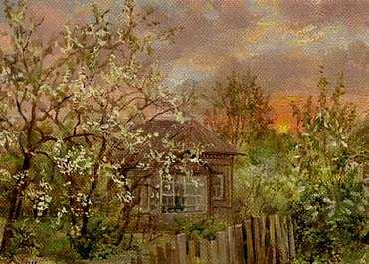
Люблю грозу в начале мая, Когда весенний первый гром, Как бы резвяся и играя, Грохочет в небе голубом…
Ф. И. Тютчев

Slide 7
Перекрестная рифма - рифмовка первой строки с третьей, второй - с четвертой.

Slide 8
Уж подсыхает хмель на тыне. За хуторами, на бахчах, В нежарких солнечных лучах Краснеют бронзовые дыни…
И. А. Бунин

Slide 9
Кольцевая рифма - первая строка рифмуется с четвертой, а вторая - с третьей.

Slide 10
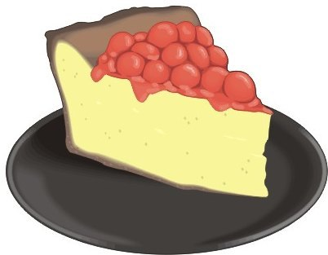
Очень -очень вкусный пирог
Я захотел устроить бал, И я гостей к себе… Купил муку, купил творог, Испёк рассыпчатый … Пирог, ножи и вилки тут – Но что – то гости … Я ждал, пока хватило сил, Потом кусочек … Потом подвинул стул и сел И весь пирог в минуту… Когда же гости подошли, То даже крошки…

Slide 11
Под большим шатром голубых небес вижу - даль степей зеленеется. И на гранях их, выше темных туч, цепи гор стоят великанами. По степям в моря реки катятся, и лежат пути во все стороны.
И.С. Никитин

Slide 12
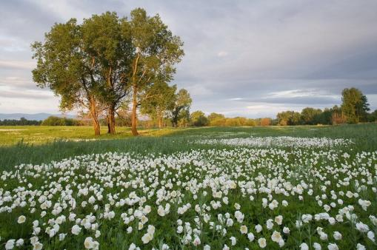
Под большим шатром Голубых небес Вижу - даль степей Зеленеется. И на гранях их, Выше темных туч, Цепи гор стоят Великанами. По степям в моря Реки катятся, И лежат пути Во все стороны. И.С. Никитин

Slide 13
Стихотворный ритм - это чередование ударных и безударных слогов в строке.

Slide 14
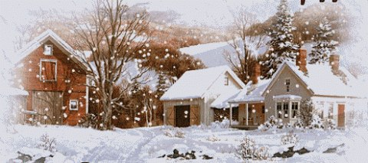
На дво-рах и до-мах
Снег ле-жит по-лот-ном
И от солн-ца блес-тит
Раз-но-цвет-ным ог-нем.
И.С. Никитин

Slide 15
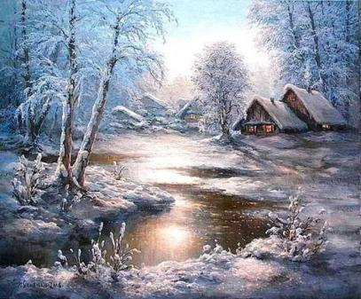
Снег валится на поля, Вся белёшенька земля. Девять месяцев проходит, С поля глаз она не сводит. А. С. Пушкин

Slide 16
МЕТР (греч. metron – мера, размер) - упорядоченное чередование ударных и безударных слогов(сильных и слабых мест) в стихе, общая схема звукового ритма.

Slide 17
РАЗМЕР – способ звуковой организации стиха; частный случай метра

Slide 18
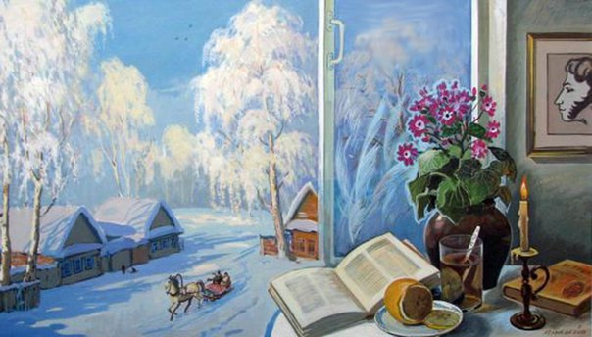
МорОз и сОлнце, дЕньчудЕсный! ЕщЁ ты дрЕмлешь, дрУгпрелЕстный…

Slide 19
Ямб - размер стиха, в котором ударение падает на чётные слоги.

Slide 20
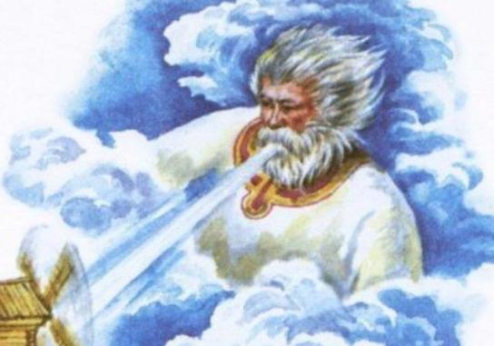
ВЕтер, вЕтер, ты могУч,
ТЫ гонЯешь стАи тУч…

Slide 21
Хорей - размер стиха, в котором ударение падает на нечётные слоги.

